Slide 1
Roulette
Einleitung
Musskriterien
Wunschkriterien
Abgrenzungskriterien
Arbeitsaufteilung
von Sebastian Koch,
Niko Poppen & Patrick Duda

Slide 2
Einleitung
Roulette Simulator
zwei Spielmodi
Demo
Simulation
Es wird ohne echtes Geld gespielt
Datenbankanbindung für Benutzerprofile und deren Kontostand
Einleitung – Musskriterium – Wunschkriterium – Abgrenzungskriterium - Arbeitsaufteilung

Slide 3
Musskriterien
funktionierender Roulette Simulator
Umsetzung mit Java in Verbindung einer SQL-Datenbank
Menu mit Login und Spielmodi Auswahl
jeder Benutzer hat ein festes Guthaben (in der Datenbank hinterlegt)
nach dem Aufbrauchen des Guthabens wird das Guthaben auf den Startwert zurückgesetzt
Roulette Spielfeld
Wetteinsatzabfrage
Demo Modus zur Überprüfung der zufällig gelosten Zahlen
es wird eine bestimmte Anzahl von zufälligen Zahlen gezogen und in die Datenbank eingetragen
Einträge werden gezählt und am Ende ausgegeben (zur Überprüfung ob die Zahlen wirklich zufällig sind)
Einleitung – Musskriterium – Wunschkriterium – Abgrenzungskriterium - Arbeitsaufteilung

Slide 4
Wunschkriterien
online Datenbank
Rangliste mit den besten Benutzern
Registrierung neuer Benutzer
Animation des Rouletterads
Einleitung – Musskriterium – Wunschkriterium – Abgrenzungskriterium - Arbeitsaufteilung

Slide 5
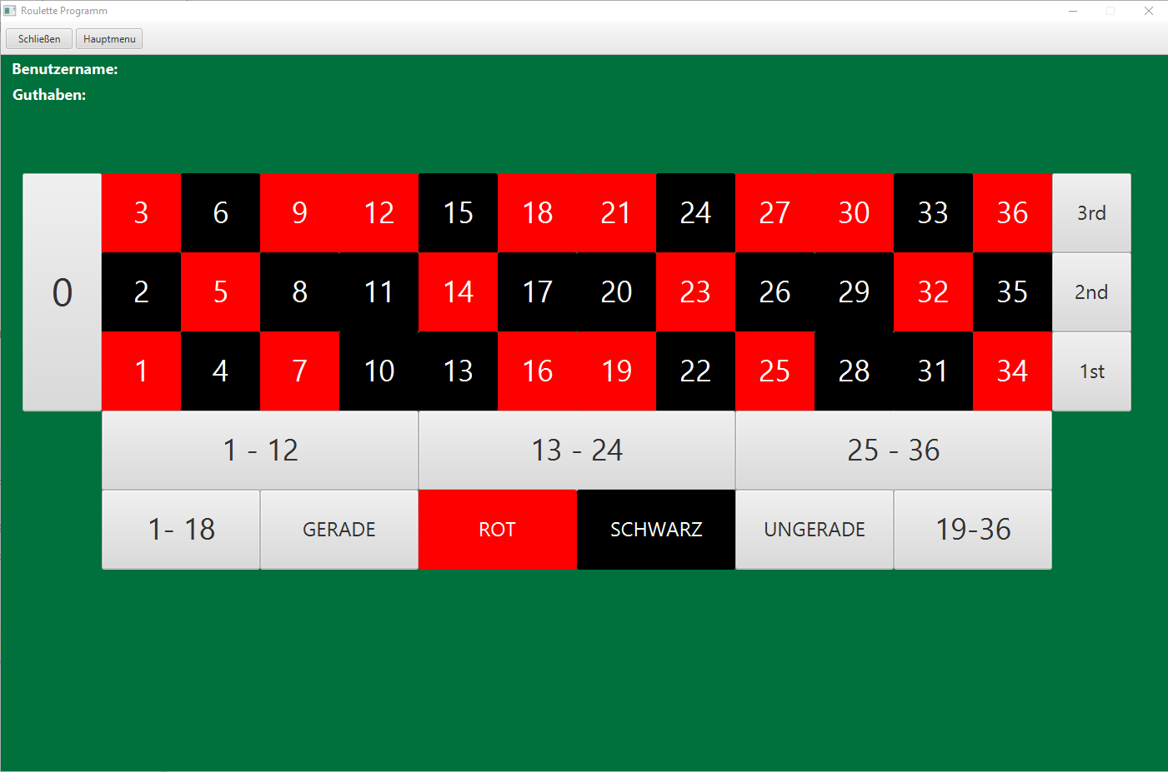
Abgrenzungskriterien
es kann nicht auf zwei oder vier Zahlen gleichzeitig gesetzt werden
Einleitung – Musskriterium – Wunschkriterium – Abgrenzungskriterium - Arbeitsaufteilung

Slide 6
Arbeitsaufteilung
Programmierung:
Programmierung des Programms mit allen dazugehörigen Funktionen
von Niko Poppen mit der Unterstützung von Patrick Duda
Grafische Oberfläche:
Erstellung des Designs
Programmierung aller ausführbaren Funktionen
Einbinden in Java
von Patrick Duda
Datenbanken & Protokolle:
Lastenheft
Protokolle
Datenbank erstellen und mit dem Hauptprogramm in Java verbinden
von Sebastian Koch
Einleitung – Musskriterium – Wunschkriterium – Abgrenzungskriterium - Arbeitsaufteilung

Slide 7
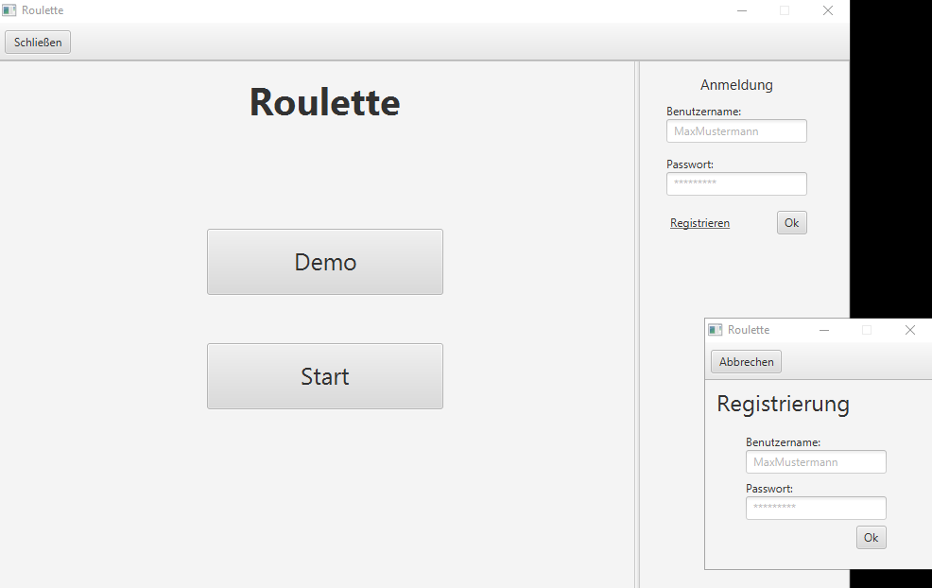
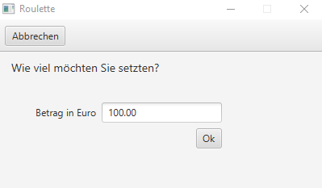
Danke für ihre Aufmerksamkeit !

